Slide 1
《期末考试》人教8物上
刷真题
试卷1 洛阳市2022—2023学年第一学期期末考试试卷
试卷2 洛阳市2021—2022学年第一学期期末考试试卷
试卷3 孟津区2022—2023学年第一学期期末考试试卷
试卷4 伊川县2022—2023学年（上）期末试卷
试卷5 汝阳县2022—2023学年第一学期期末学科素养检测卷
试卷6 新安县2022—2023学年第一学期期末教学质量检测试卷
试卷7 宜阳县2022—2023学年第一学期期末质量检测试卷
试卷8 嵩县2022—2023学年第一学期期末考试试卷
试卷9 栾川县2022—2023学年第一学期期末教学质量检测

Slide 2
《期末考试》人教8物上
新安县2022—2023学年第一学期期末教学质量检测试卷

Slide 3
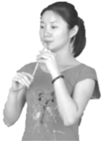
一、填空题（本题共6小题，每空2分，共28分）
1.PM2.5是指空气中直径很小的颗粒，它的单位是 μm ⁠；运动会上要测量一个运动员跳远的成绩，如果使用卷尺时没有拉直，测量结果会 偏大 ⁠。小强的身高是1.724 m，测量他身高时使用的刻度尺的分度值是 1 cm ⁠。
2.如图所示，在竹签上捆一些棉花做成一个“活塞”，用水蘸湿棉花后插入两端开口的塑料管中，就做成了一个“鸟哨”，用嘴吹可以发出声音。哨音主要是 空气柱 ⁠振动发出的，向下拉“活塞”，音调会 降低 ⁠。
μm
偏大
1 cm
空气柱
降低
第2题图

Slide 4
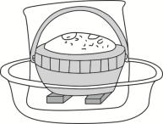
3.夏天，在用电不方便的地方常用下列方法来暂时保存食物：盛一盆水，在盆里放两块高出水面的砖头，砖头上搁一只比盆小一点的篮子，篮子里放食物，再把一个纱袋罩在篮子上，并把袋口的边缘浸入水中，就做成了一个简易“冰箱”。这个冰箱是利用水 汽化 ⁠（填物态变化名称）来工作的，这个过程要 吸热 ⁠（选填“吸热”或“放热”），为了达到较好效果，应该把这个装置放在通风的地方，原因是 增大水表面空气的流动速度从而加快水的蒸发 ⁠。
汽化
吸热
增大水表面空气的流动速度从而加快水的蒸发
第3题图

Slide 5
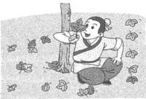
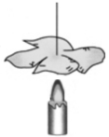
一叶障目
4.如图所示的漫画说的是一个成语，你知道吗？ 一叶障目 ⁠，这个成语说明的物理规律是 光沿直线传播 ⁠。
光沿直线传播
第4题图
5.如图所示，上方是用纸杯做的风车，用线悬挂起来，能够自由转动，纸杯下方放一小段蜡烛，点燃蜡烛，风车转动起来。这是因为蜡烛的火焰使附近空气的温度升高，体积膨胀，空气的密度变 小 ⁠，所以热空气 上升 ⁠（选填“上升”或“下降”）形成气流，气流通过风车，带动风车转动。
小
上升
第5题图

Slide 6
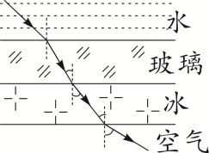
6.光从一种介质斜射入另一种介质时会发生折射，并且折射角与介质的种类有关。如图是光从水依次斜射向玻璃、冰、空气的传播路径，表中数据是光在不同介质中的传播速度。结合光路图和表格数据，我们可以得出如下结论： 光从传播速度大的介质斜射入传播速度小的介质时，折射角小于入射角 ⁠，同时也可以做出如下猜想：折射的原因可能是由于光在不同介质中的 速度 ⁠不同造成的。
光从传播速度大的介质斜射入传播速度小的
介质时，折射角小于入射角
速度
介质 | 光速/（m·s^{－1}）
水 | 2.25×10⁸
玻璃 | 2.0×10⁸
冰 | 2.30×10⁸
空气 | 3.0×10⁸
酒精 | 2.2×10⁸

Slide 7
二、选择题（本题共8小题，每小题3分，共24分。第7～12题每小题只有一个选项符合题目要求；第13～14题每小题有两个选项符合题目要求，全部选对得3分，选对但不全的得1分，有错选的得0分）
B
7.下列关于运动和静止的说法正确的是（ B ）
A.漂流而下的小船，以河岸为参照物，小船是静止的
B.月亮在云中穿行，以云为参照物，月亮是运动的
C.飞机在空中加油时，以地面为参照物，受油机是静止的
D.两位同学都沿环形跑道匀速跑步，以甲为参照物，乙一定是静止的

Slide 8
D
8.下列关于声音的说法不正确的是（ D ）
A.“响鼓也要重锤敲”说明声音是由振动产生的，且振幅越大，响度也越大
B.“隔墙有耳”说明固体也可传声
C.“闻其声而知其人”说明可以根据音色判断说话者
D.“震耳欲聋”说明声音的音调高

Slide 9
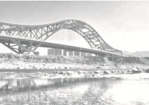
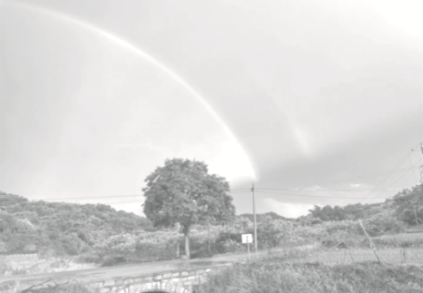
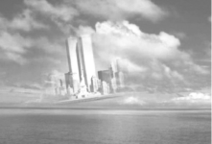
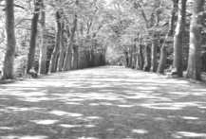
A
9.如图所示的现象中，与杯弓蛇影成像原理相同的是（ A ）
A.大桥在水中的倒影 B.雨后彩虹
C.海面上的海市蜃楼 D.树荫下的圆形光斑

Slide 10
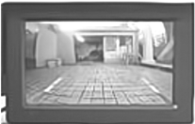
10.要想一次就较为准确地测量出质量为100 g、密度为0.8×10³ kg/m³的酒精的体积，下列四组量筒中（前面数值是量程，后面数值是分度值），最合适的是（ C ）
C
A.50 mL，5 mL | B.100 mL，2 mL
C.250 mL，5 mL | D.500 mL，10 mL
11.如图所示是汽车倒车影像系统显示屏，倒车时，车后障碍物通过摄像头成像、光电信号的转换，清楚地展现在显示屏上，下列说法正确的是（ C ）
C
A.摄像头的镜头可能是凹透镜
B.显示屏上像变大，说明物体在镜头一倍焦距与二倍焦距之间
C.障碍物始终在镜头二倍焦距以外
D.该系统的镜头和望远镜的目镜不是一种类型

Slide 11
12.如图所示是晚上汽车在干燥的沥青路面和潮湿的沥青路面行驶时大灯部分光路简图，在晚上开车时（ B ）
B
A.潮湿的路面光更容易发生漫反射
B.干燥的路面光更容易发生漫反射
C.对面无车时，驾驶员看潮湿的路面更亮
D.光在干燥路面上反射不遵循反射定律

Slide 12
13.（双选）二氧化碳气体被压缩、降温到一定程度，就会形成像雪一样的白色固体，俗称干冰。干冰被抛到空中，会迅速变为气体，促使其周围水蒸气凝结成小水滴或小冰晶，从而实现人工降雨。下列关于上述描述中包含的物态变化的说法，正确的是（ AC ）
AC
A.二氧化碳气体变成干冰，是凝华
B.水蒸气凝结成水是凝固
C.干冰变成二氧化碳气体，吸收热量
D.水蒸气凝结成小冰晶，吸收热量
【解析】二氧化碳变成干冰，由气态直接变成固态，属于凝华，A正确；水蒸气遇冷凝结成小水滴，由气态变成液态，属于液化，B错误；干冰变成二氧化碳气体，由固态直接变成气态，属于升华，升华吸热，C正确；水蒸气遇冷凝结成小冰晶，由气态直接变成固态，属于凝华，凝华放热，D错误。故选AC。

Slide 13
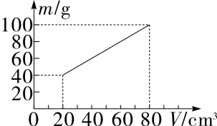
14.（双选）为测量某种液体的密度，小明利用天平和量杯测量了液体与量杯的总质量m和液体的体积V，得到了几组数据并绘成m－V图象，如图所示。下列说法正确的是（ AD ）
AD
A.量杯的质量是20 g
B.80 cm³的液体质量为100 g
C.液体的密度为1.25 g/cm³
D.液体的密度为1 g/cm³
【解析】设量杯的质量为m_{杯}，液体的密度为ρ，由图可知，当液体体积为V₁＝20 cm³时，液体和量杯的总质量m_{总1}＝m₁＋m_{杯}＝40 g，根据ρ＝$\frac{m}{V}$可得m₁＝ρV₁，则有ρ×20 cm³＋m_{杯}＝40 g①，当液体体积为V₂＝80 cm³时，液体和量杯的总质量m_{总2}＝m₂＋m_{杯}＝100 g，可得ρ×80 cm³＋m_{杯}＝100 g②，②－①可得液体的密度ρ＝1 g/cm³，C错误，D正确；将ρ＝1 g/cm³代入①得m_{杯}＝20 g，A正确；80 cm³的该液体质量m₂＝ρ×V₂＝1 g/cm³×80 cm³＝80 g，B错误。故选AD。

Slide 14
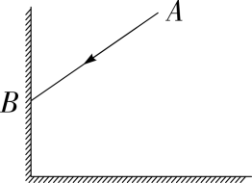
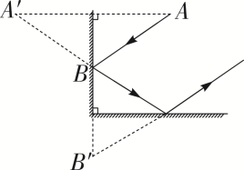
三、作图题（本题共2小题，每小题4分，共8分）
15.自行车的尾部安装一种塑料制成的反光镜，夜间在车灯的照射下，能把光线按原来的方向反射回去，反光镜实际上是两块相互垂直的平面镜（如图所示），请利用平面镜的成像特点画出光线AB经反射后的光线。（提醒：可以认为光线AB是从某点发出的）
第15题图

Slide 15
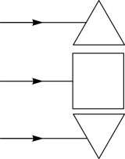
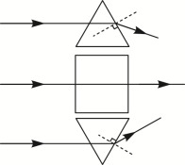
16.如图所示，上、下是两个相同的玻璃三棱镜，中间是一块玻璃砖，请大致画出三条光线的折射光线。注意：经过光学元件时只画出一次折射就行。
第16题图

Slide 16
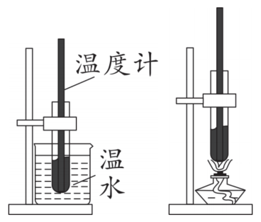
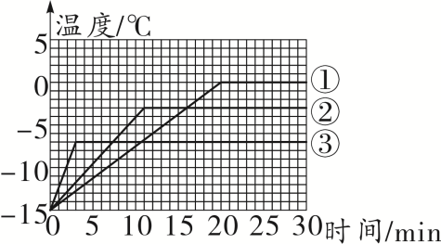
四、实验探究题（本题共3小题，第17题6分，第18题7分，第19题9分，共22分）
17.暴雪天后，环卫工人会向积雪的路面撒盐，为了搞清原理，同学们进行了下列探究。实验小组用同样多的纯水、淡盐水、浓盐水，分别制得纯冰、淡盐冰、浓盐冰，然后将这些冰弄碎后放入试管中加热，使各种不同的“冰”熔化，并记录数据。
甲
乙

Slide 17
（1）在选择对“冰”的加热方式时，如图甲所示，你认为最佳的选择方法是 A ⁠（选填“A”或“B”），这种方法的优点是 受热均匀 ⁠。
（2）在相同条件下测量三者的温度变化数据，得到如图乙所示的三条温度随时间变化的曲线（纯冰对应曲线①，淡盐冰对应曲线②，浓盐冰对应曲线③）。根据曲线图可知：利用盐水制成的冰 是 ⁠（选填“是”或“不是”）晶体。
（3）由图乙可知：含盐浓度越大，熔点 越低 ⁠（选填“越高”或“越低”）。
（4）在积雪上撒些盐，白天可使雪 易 ⁠熔化，晚上降温后，已熔化的雪水 难 ⁠凝固。（均选填“难”或“易”）
A
受热均
匀
是
越低
易
难

Slide 18
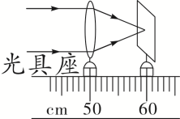
18.小华同学探究“凸透镜成像规律”的实验中：
甲
乙
（1）将点燃的蜡烛、光屏放在凸透镜的两侧，并将烛焰、凸透镜和光屏的中心调整到 同一高度 ⁠。
同一高度
（2）小华为了准确地知道凸透镜的焦距，找到了平行光源，进行了如图甲所示的实验，根据实验现象可知，该凸透镜的焦距是 10.0 ⁠cm。
10.0

Slide 19
（3）将凸透镜固定在图乙的光具座上，位于50 cm刻度线处，光屏和点燃的蜡烛位于凸透镜两侧。小华将蜡烛移至35 cm刻度线处，移动光屏，直到光屏上出现了烛焰清晰的像，则该像是倒立、 放大 ⁠的 实 ⁠像， 投影仪 ⁠（选填“照相机”“投影仪”或“放大镜”）利用了这条规律。
（4）当蜡烛向左移动时，光屏应向 左 ⁠移动才可以得到清晰的像。
（5）若保持图乙中凸透镜和光屏的位置不变，小华将蜡烛移动到15 cm刻度处，在光屏上得不到清晰的像，如果把凸透镜看成人的眼睛，光屏看成视网膜，则此时成像的情况相当于 近视眼 ⁠（选填“近视眼”或“远视眼”）的形成原因。
放大
实
投影仪
左
近视眼

Slide 20
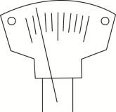
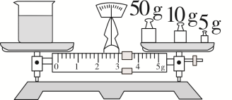
19.小明同学利用天平、烧杯、量筒、细线等器材测量蜂蜜的密度。
甲
乙
丙
镊子
（1）将天平放在水平台上，用 镊子 ⁠把游码拨至零刻度线后，指针指在如图甲所示的位置，此时应将平衡螺母向 右 ⁠（选填“左”或“右”）端调节。
右

Slide 21
（2）称出烧杯和蜂蜜的总质量为95 g，将烧杯中的一部分蜂蜜倒入量筒中（如图乙所示），再用天平测量烧杯和剩余蜂蜜的总质量时，天平平衡时所用的砝码和游码位置如图丙所示，请根据小明同学的测量填写下表。
烧杯和蜂蜜 的总质量 m/g | 烧杯和剩余 蜂蜜的总质量 m'/g | 量筒中蜂 蜜的体积 V/mL | 蜂蜜的密度 ρ/（g·cm^{－3}）
95 | 68.2 | 20 | 1.34
68.2
20
1.34

Slide 22
（3）在测量时如果量筒壁上沾有少许蜂蜜，则测量结果会偏 大 ⁠。在本实验中你认为怎样才能实现多次测量以达到减小误差的目的？ 依次增加倒入量筒中的蜂蜜，多次测量蜂蜜的密度 ⁠。
大
依次增加倒入量筒中的蜂蜜，多次测量蜂蜜的密度
（4）小明同学向教师请教如果没有量筒能不能测出蜂蜜的密度？老师对小明的想法做出肯定，并让小明添加两个完全相同的烧杯和适量的水，设计了如下实验步骤，请你补充完整：①用天平测出空烧杯的质量为m₀。
装满水
②将一个烧杯 装满水 ⁠，用天平测出烧杯和水的总质量为m₁。
③用另一个烧杯装满蜂蜜，用天平测出烧杯和蜂蜜的总质量为m₂。
$\frac{m_{2}−m_{0}}{m_{1}−m_{0}}$ ρ_{水}
④则蜂蜜的密度表达式为ρ＝ $\frac{m_{2}−m_{0}}{m_{1}−m_{0}}$ ρ水 ⁠。（水的密度已知，用ρ_{水}表示）

Slide 23
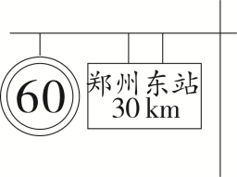
五、综合应用题（本题共2小题，第20题9分，21题9分，共18分）
20.小明要乘G556次列车去北京，他开车出发到郑州东火车站乘车，路上他看到如图所示的交通标志牌，G556次列车时刻表如表所示。求：
车次 | G556
发站 | 郑州东
发车时间 | 13：10
到站 | 北京西
到站时间 | 16：46
运行距离 | 720 km

Slide 24
（1）在遵守交通规则的情况下，从看到标志牌起，最快需要多长时间才能到达郑州东火车站？
解：（1）由交通标志牌可知，该路段允许行驶的最大速度v＝60 km/h
从此标志牌到郑州东站的路程s＝30 km
则在遵守交通规则的情况下，由v＝$\frac{s}{t}$可知，
到达郑州东站最快需要的时间t＝$\frac{s}{v}$＝$\frac{30 km}{60 km\text{/}h}$＝0.5 h

Slide 25
（2）G556次列车从郑州东站到北京西的平均速度是多少？
解：（2）由列车时刻表可知，从郑州东站到北京西站的路程
s'＝720 km
所用时间t'＝16：46－13：10＝3 h 36 min＝3.6 h
则G556次列车从郑州东站到北京西站的平均速度
v'＝$\frac{s\text{′}}{t\text{′}}$＝$\frac{720 km}{3\text{.}6 h}$＝200 km/h

Slide 26
（3）假设G556次列车途中以50 m/s的速度通过一座长1 800 m的大桥，用时40 s，列车车身多长？
解：（3）已知列车通过大桥的速度v″＝50 m/s，所用时间t″＝40 s，
由v＝$\frac{s}{t}$可知，列车通过大桥行驶的路程
s″＝v″t″＝50 m/s×40 s＝2 000 m
已知大桥的长度L_{桥}＝1 800 m
则列车车身长L_{车}＝s″－L_{桥}＝2 000 m－1 800 m＝200 m

Slide 27
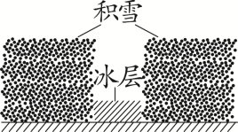
21.一场大雪过后，在平整地面上有一层厚度均匀的积雪，小华用刻度尺测出雪的厚度为180 mm，然后他用脚使劲将雪踏实，测出脚踩出的雪坑深度为165 mm，如图所示。已知脚印下的雪由于被挤压可近似看成冰层，冰的密度为0.9×10³ kg/m³。求：
（1）雪的密度有多大？
解：（1）雪的厚度h₁＝180 mm＝0.18 m
雪坑的深度h₂＝165 mm＝0.165 m
雪被踩后成为冰，密度是ρ_{冰}＝0.9×10³ kg/m³ ，
设脚印的面积为S，
则雪的体积V_{雪}＝Sh₁，冰的体积V_{冰}＝S（h₁－h₂）
雪和冰质量不变，根据密度公式ρ＝$\frac{m}{V}$得，
$\frac{ρ_{\text{雪}}}{ρ_{\text{冰}}}$＝$\frac{V_{\text{冰}}}{V_{\text{雪}}}$＝$\frac{h_{1}−h_{2}}{h_{1}}$＝$\frac{0\text{.}18 m−0\text{.}165 m}{0\text{.}18 m}$＝$\frac{1}{12}$
所以ρ_{雪}＝$\frac{1}{12}$ρ_{冰}＝$\frac{1}{12}$×0.9×10³ kg/m³ ＝0.075×10³ kg/m³

Slide 28
（2）在该雪地上100 m²积雪的质量是多少？
解：（2）该地面上雪的体积V'＝S'h₁＝100 m²×0.18 m＝18 m³
该地面上雪的质量
m'＝ρ_{雪}V'＝0.075×10³ kg/m³ ×18 m³＝1 350 kg

